Slide 1
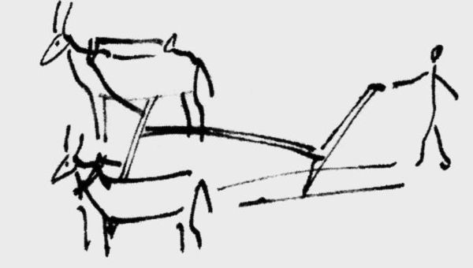
使人安息的轭
（马太11：28-30）

Slide 2
我们拥有什么？
1. “毫无安息”的生命
2. “无法挣脱”的重轭

Slide 3

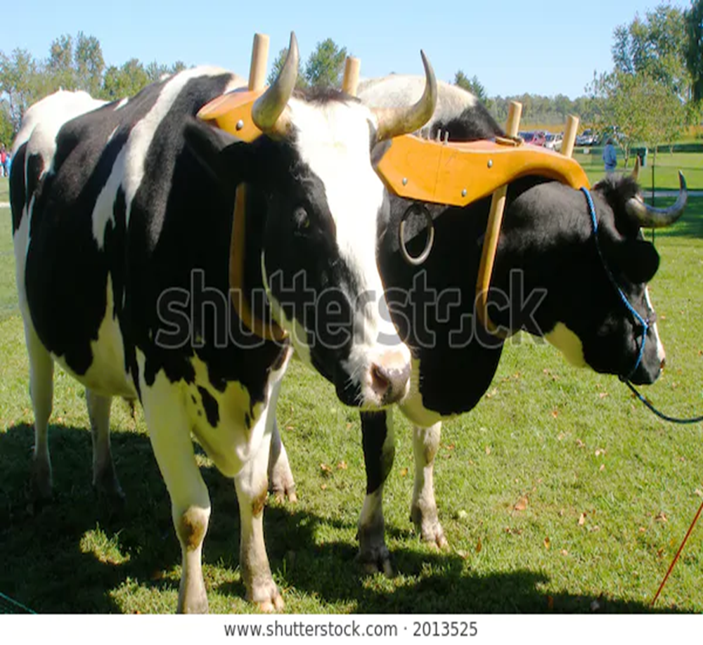

Slide 4
耶稣说给我们什么？
1. 耶稣说：“到我这里来”
2. 耶稣说：“当负我的轭”
3. 耶稣说：“学我的样式”

Slide 5
耶利米书 6：16
耶和华如此说：“你们当站在路上察看，访问古道，哪是善道，便行在其间，这样你们心里必得安息。
耶稣：“到我这里来，我就使你们得安息。

